Slide 1
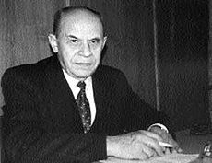
Руководитель Александр Юрьевич Фатькин, fatkin_ayu@almazovcentre.ru
Институт медицинского образования ФБГУ
Национальный медицинский
исследовательский центр им. В.А. Алмазова
Владимир Андреевич Алмазов
1931-2001
Проект «Калькулятор запаха»
Команда:
Стучилов Артур 106 - Общежитие Ноутбук Python = -
Снеткова Дарья 110 - Общежитие Ноутбук Python = -
Никушкин Илья 101 - Общежитие Ноутбук Python = ++
Казначеева Арина 113 - Город Ноутбук Python = +
Агафонова Дарья 114 – Город Ноутбук Python
1

Slide 2
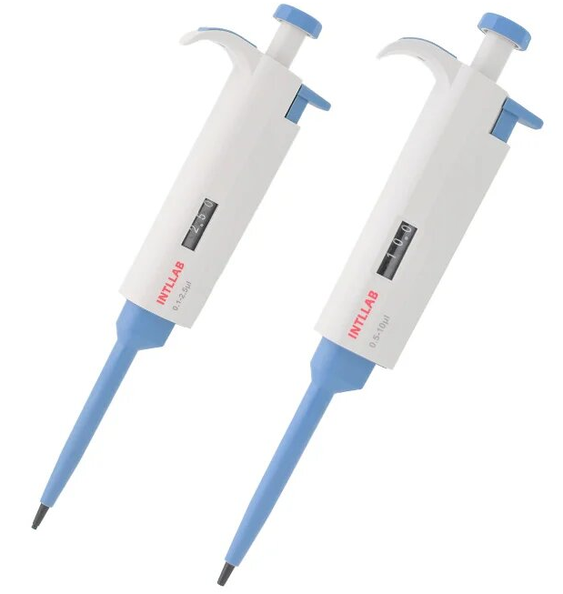
Дозатор
Механическая регулируемая пипетка TopPette 0,1-10 мл, 2-10ml
https://zdravtorg.ru/dozatory-dlab
2
Notes:
Непрерывные желания-это желания , в которых обычно много переходных значений. Например для возраста или дохода партнера мы можем иметь значения с точностью до дня или доллара. На практике такая точность не нужна, возраст обычно обозначают с точностью до года, а доход – до тысяч долларов в год.
Давайте определим свои критерии желаний по возрасту партнера. Пусть я считаю, что для меня лучше всего иметь партнера от 30 до 40 лет и нежелательно, чтобы возраст был меньше 20 или больше 50. Т.е. я задаю системе критерии отбора партнеров по возрасту. Система строит мой график желательности по возрасту партнера. Теперь, Система может оценивать желательность любого партнера по возрасту на основе заданных мною критериев желательности Например, если партнеру 40 лет, то система рассчитывает его уровень желательности для меня - как удовлетворительно (3.00). Такие расчеты делаются для всех партнеров. Таким образом мы можем устанавливать критерии отбора, сортировки и фильтрации по любым дискретным и непрерывным желаниям. Мой партнер также оценивает меня, устанавливая свои критерии желательности. И когда партнер подходит по моим критериям желательности, а я подхожу по его – только тогда Система отбирает данного партнера в мой список рекомендуемых для дальнейших контактов. Чтобы отсечь неподходящих мне партнеров, я могу установить Порог уровня желательности. Например 4.00 (Хорошо). Система будет предлагать мне партнеров только выше этого порога . После обора подходящих партнеров начинает работать сервис «Приглашение на свидание». На сайте lataf.com предусмотрен в демонстрационный режим, в котором вы можете посмотреть все сервисы: от совмещения желаний до заключения брачного договора .

Slide 3
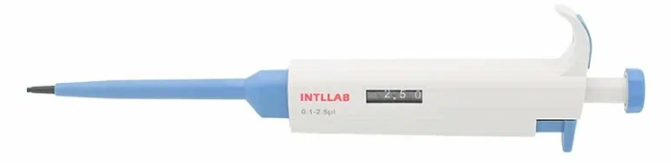
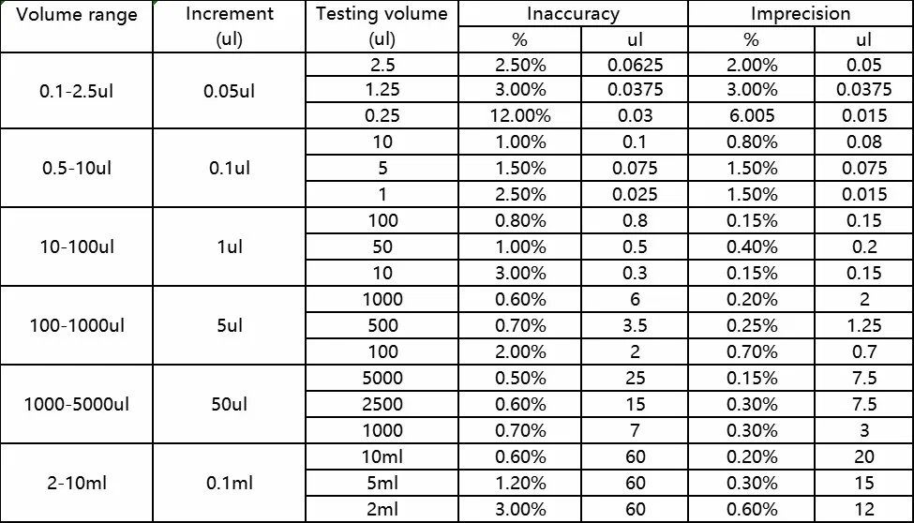
Дозатор
Механическая регулируемая пипетка TopPette 0,1-10 мл, 2-10ml
https://market.yandex.ru/product--dozator-odnokanalnyi-reguliruemyi-mekhanicheskii-dozator-toppette-perenosiashchaia-pipetka-pipetki-besplatnaia-sovety/250822730?sku=103220796425&uniqueId=134799842&do-waremd5=LoGOjtwFN_Zki5kYELWiQw
3
Notes:
Непрерывные желания-это желания , в которых обычно много переходных значений. Например для возраста или дохода партнера мы можем иметь значения с точностью до дня или доллара. На практике такая точность не нужна, возраст обычно обозначают с точностью до года, а доход – до тысяч долларов в год.
Давайте определим свои критерии желаний по возрасту партнера. Пусть я считаю, что для меня лучше всего иметь партнера от 30 до 40 лет и нежелательно, чтобы возраст был меньше 20 или больше 50. Т.е. я задаю системе критерии отбора партнеров по возрасту. Система строит мой график желательности по возрасту партнера. Теперь, Система может оценивать желательность любого партнера по возрасту на основе заданных мною критериев желательности Например, если партнеру 40 лет, то система рассчитывает его уровень желательности для меня - как удовлетворительно (3.00). Такие расчеты делаются для всех партнеров. Таким образом мы можем устанавливать критерии отбора, сортировки и фильтрации по любым дискретным и непрерывным желаниям. Мой партнер также оценивает меня, устанавливая свои критерии желательности. И когда партнер подходит по моим критериям желательности, а я подхожу по его – только тогда Система отбирает данного партнера в мой список рекомендуемых для дальнейших контактов. Чтобы отсечь неподходящих мне партнеров, я могу установить Порог уровня желательности. Например 4.00 (Хорошо). Система будет предлагать мне партнеров только выше этого порога . После обора подходящих партнеров начинает работать сервис «Приглашение на свидание». На сайте lataf.com предусмотрен в демонстрационный режим, в котором вы можете посмотреть все сервисы: от совмещения желаний до заключения брачного договора .

Slide 4








Самопроверка основ математики
(Дополнительные материалы)
Вариант 1
Вариант 2
2.1. Записать в виде логарифмического выражения
1.1. Записать в виде логарифмического выражения
$$9^{3}=729$$
$$7^{4}=2401$$
1.2. Найти значение выражения
2.2. Найти значение выражения
$$\log_{\sqrt[4]{3}}27$$
$\log_{\sqrt[3]{5}}$125
1.3. Решить уравнение
2.3. Решить уравнение
$$\log_{\frac{1}{3}}\sqrt{3x}=−3$$
$$\log_{2x}\sqrt{8}=−3$$
1.4. Найти нули и экстремум функции, построить график
2.4. Найти нули и экстремум функции, построить график
$$y=−3x^{2}−2x+1$$
$$y=2x^{2}−3x−5$$
Промаркируйте точки пересечения графика с осями ← X= ? , Y = ?
4

Slide 5


ПО и обучение
https://www.jetbrains.com/pycharm/
Изучение Python в IDLE по книге Гэддис Тони; Начинаем программировать на Python;2022
Стучилов Артур 106
Снеткова Дарья 110
Никушкин Илья 101
Казначеева Арина 113 ar.kaznacheeva@gmail.com
Чат в телеграмме: lataf_chat. Приглашение в чат https://t.me/+GhKTHkspEAwwZWIy
Основной канал связи: https://telemost.yandex.ru/j/57060486423268865730920196900361054462
Запасной канал: Google meet https://meet.google.com/vnq-bmcc-ktp
Учебники:
Гэддис Тони; Начинаем программировать на Python;2022 (Глава 10. Классы и объектно-ориентированное программирование)
Фишерман Л.В.; git Практическое руководство; 2021 (Глава 7. Ветки в Git)
https://github.com/AlexFatkin/OdorCalculator
5

Slide 6
Junior, middle ,senior
Junior - решает простые задачи под руководством опытных коллег, знает на базовом уровне язык программирования, Git и базы данных.
Middle — пишет код самостоятельно, но всё ещё находится под присмотром старших, имеет базовое понимание жизненного цикла и основы архитектуры проекта.
Senior— самый сильный игрок в команде, занимается архитектурой, взаимодействием систем и другими высокоуровневыми вещам, знает специфику своего стека и особенности его работы в разных окружениях.
You can view, comment on, or merge this pull request online at:
https://github.com/AlexFatkin/OdorCalculator/pull/3
Commit Summary
d74a965 Final_acetate_calculator_version
File Changes M Arina_K/main.py (2)
6

Slide 7
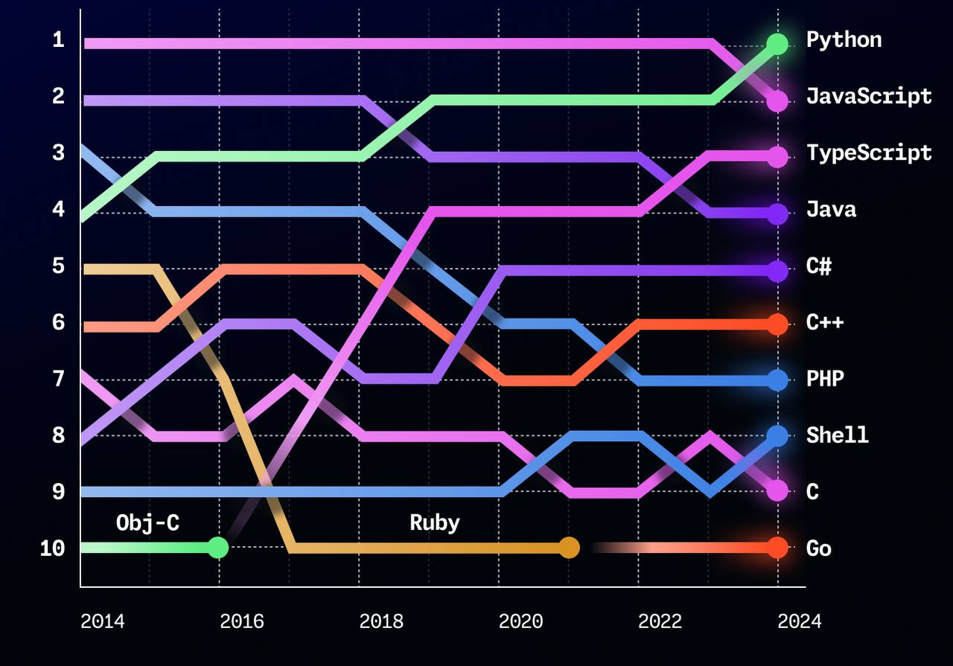
Языки в GitHub
Python универсален – используется от прототипирования до роботизации
7

Slide 8
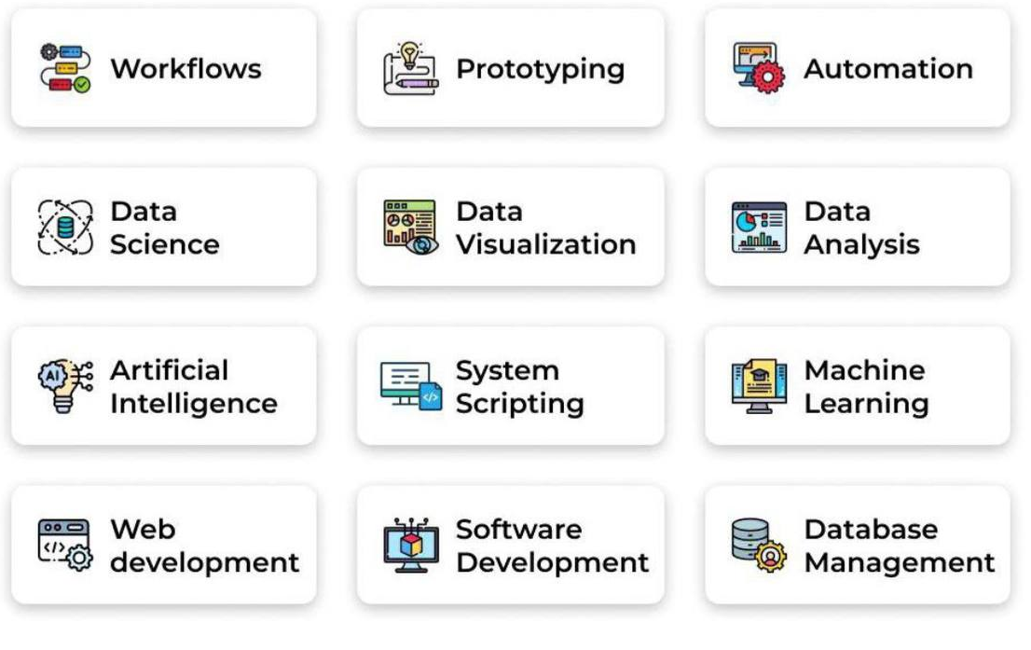
Использование Python
Автоматизацияя потоков
Модель данных
Роботизация
Наука о данных
Визуализации данных
Анализ данных
Искусственный интеллект
Управление системой
Машинное обучение
Веб-разработка
Разработка ПО
Управления базами данных
8

Slide 9
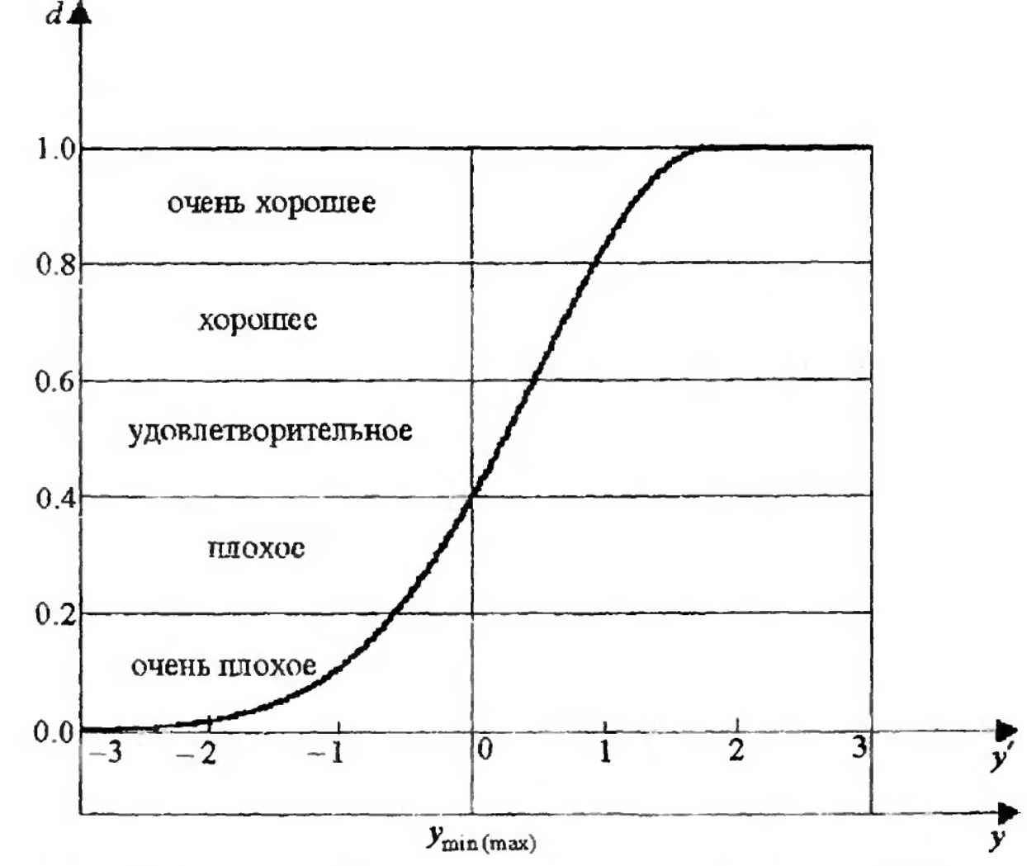



Функция желательности Харрингтона
$$d=exp(−exp\left(−y\right))$$
Одностороннее ограничение
$d_{2}$= 0,8 $y_{2}$ = 0,5
$d_{1}$= 0,2 $y_{2}$ = -0,5
Ахназарова С.Л., Кафаров В.В.; Методы оптимизации эксперимента в химической технологии; 1985, с.209
9
Notes:
Непрерывные желания-это желания , в которых обычно много переходных значений. Например для возраста или дохода партнера мы можем иметь значения с точностью до дня или доллара. На практике такая точность не нужна, возраст обычно обозначают с точностью до года, а доход – до тысяч долларов в год.
Давайте определим свои критерии желаний по возрасту партнера. Пусть я считаю, что для меня лучше всего иметь партнера от 30 до 40 лет и нежелательно, чтобы возраст был меньше 20 или больше 50. Т.е. я задаю системе критерии отбора партнеров по возрасту. Система строит мой график желательности по возрасту партнера. Теперь, Система может оценивать желательность любого партнера по возрасту на основе заданных мною критериев желательности Например, если партнеру 40 лет, то система рассчитывает его уровень желательности для меня - как удовлетворительно (3.00). Такие расчеты делаются для всех партнеров. Таким образом мы можем устанавливать критерии отбора, сортировки и фильтрации по любым дискретным и непрерывным желаниям. Мой партнер также оценивает меня, устанавливая свои критерии желательности. И когда партнер подходит по моим критериям желательности, а я подхожу по его – только тогда Система отбирает данного партнера в мой список рекомендуемых для дальнейших контактов. Чтобы отсечь неподходящих мне партнеров, я могу установить Порог уровня желательности. Например 4.00 (Хорошо). Система будет предлагать мне партнеров только выше этого порога . После обора подходящих партнеров начинает работать сервис «Приглашение на свидание». На сайте lataf.com предусмотрен в демонстрационный режим, в котором вы можете посмотреть все сервисы: от совмещения желаний до заключения брачного договора .

Slide 10











Функция желательности Харрингтона
$$d=exp(−exp\left(−y\right))$$
Одностороннее ограничение
10
Notes:
Непрерывные желания-это желания , в которых обычно много переходных значений. Например для возраста или дохода партнера мы можем иметь значения с точностью до дня или доллара. На практике такая точность не нужна, возраст обычно обозначают с точностью до года, а доход – до тысяч долларов в год.
Давайте определим свои критерии желаний по возрасту партнера. Пусть я считаю, что для меня лучше всего иметь партнера от 30 до 40 лет и нежелательно, чтобы возраст был меньше 20 или больше 50. Т.е. я задаю системе критерии отбора партнеров по возрасту. Система строит мой график желательности по возрасту партнера. Теперь, Система может оценивать желательность любого партнера по возрасту на основе заданных мною критериев желательности Например, если партнеру 40 лет, то система рассчитывает его уровень желательности для меня - как удовлетворительно (3.00). Такие расчеты делаются для всех партнеров. Таким образом мы можем устанавливать критерии отбора, сортировки и фильтрации по любым дискретным и непрерывным желаниям. Мой партнер также оценивает меня, устанавливая свои критерии желательности. И когда партнер подходит по моим критериям желательности, а я подхожу по его – только тогда Система отбирает данного партнера в мой список рекомендуемых для дальнейших контактов. Чтобы отсечь неподходящих мне партнеров, я могу установить Порог уровня желательности. Например 4.00 (Хорошо). Система будет предлагать мне партнеров только выше этого порога . После обора подходящих партнеров начинает работать сервис «Приглашение на свидание». На сайте lataf.com предусмотрен в демонстрационный режим, в котором вы можете посмотреть все сервисы: от совмещения желаний до заключения брачного договора .

Slide 11
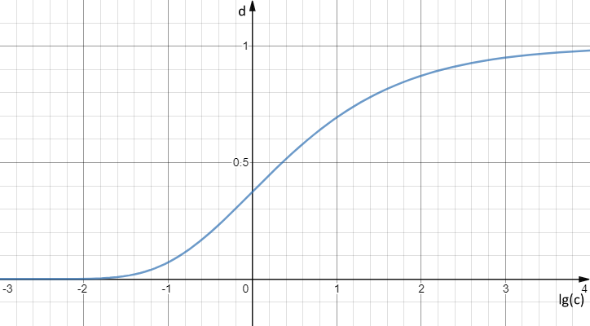
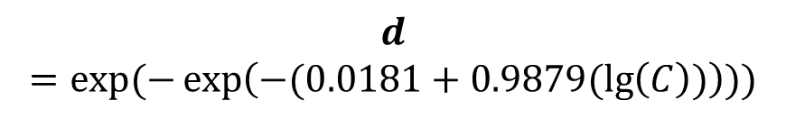
Применение функции Харрингтона. Изучение запаха
Установлены верхний и нижний пороги чувствительности для этилацетата (ETAC).
Получена функция, которая определяет зависимость значения желательности (интенсивности запаха) от десятичного логарифма концентрации (ETAC).
$$d=exp⁡(−\exp\left(−(0.0181+0.9879(\lg\left(C\right))\right)))$$

Slide 12
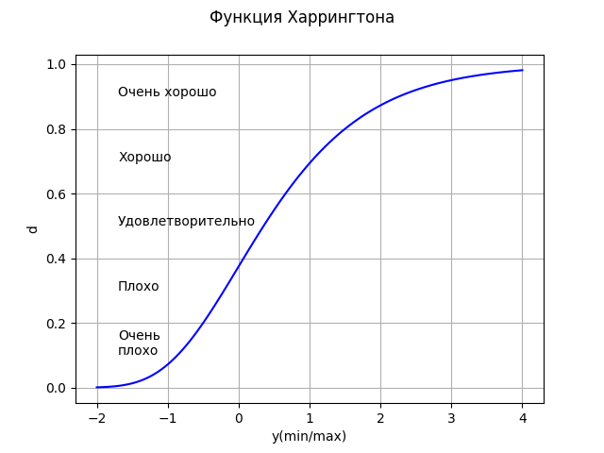
Отрисовка функции Харрингтона в Matplotlib

Slide 13
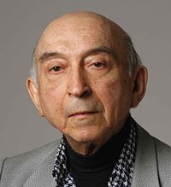
Нечеткая логика
: исследование нечетких множеств и рассуждений
Нечеткая логика показывает границы применимости третьего закона логики – закона исключенного третьего
μ
1
μ - молодость
0,5
0
Лютфали Заде 1921 -2017
0
20
40
60
Возраст
μ - степень принадлежности элемента к определенному множеству
лингвистическая переменная : сильно (>0.75), средне( <0.75 или > 0.25, мало (<0.25)
Логические операции: не (not) , и (and), или (or)
not (m ) = 1 - m ( 25 лет – на 0,75 принадлежит к множеству «молодые» и на 0,25 к множеству «старые»)
m₁ and m₂ = (m₁ + m₂) / 2
Источник: Заде Лютфали; Понятие лингвистической переменной; 1976
13
Notes:
Эукариоты – содержащие ядро клетки

Slide 14
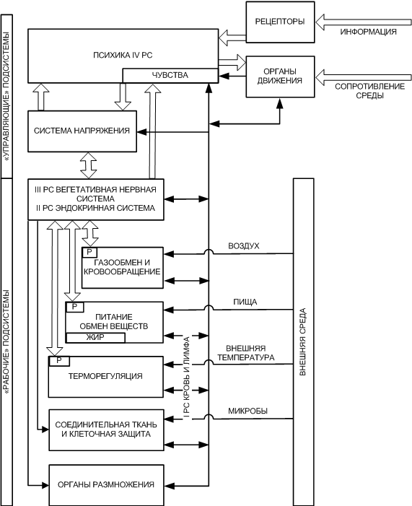

Здоровье
Амосов Николай Михайлович
1913 - 2002
Здоровье – резервы подсистем организма
Раздел ЕГИСЗ - мониторинга здоровья
14
Notes:
Эукариоты – содержащие ядро клетки

Slide 15
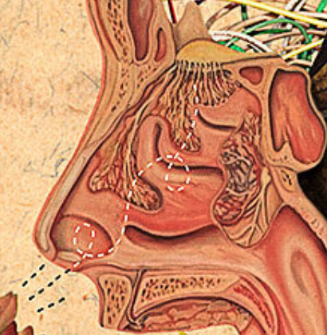


Обонятельная система
https://bibliotekar.ru/447/216.htm
Чувствительность обонятельной системы человека чрезвычайно велика: один обонятельный рецептор может быть возбужден одной молекулой пахучего вещества, а возбуждение небольшого числа рецепторов приводит к возникновению ощущения. В то же время изменение интенсивности действия веществ (порог различения) оценивается людьми довольно грубо (наименьшее воспринимаемое различие в силе запаха составляет 30—60 % от его исходной концентрации). У собак эти показатели в 5 раз выше.
Адаптация в обонятельной системе происходит сравнительно медленно (десятки секунд или минуты) и зависит от скорости потока воздуха над обонятельным эпителием
и от концентрации пахучего вещества.
Стереоскопическое (объемное) обоняние у человека обеспечивается не только тройничным, но и обонятельным нервом.
https://naked-science.ru/article/biology/stereoobonyanie-cheloveka
15
https://habr.com/ru/companies/cloud4y/news/732792/
Notes:
Непрерывные желания-это желания , в которых обычно много переходных значений. Например для возраста или дохода партнера мы можем иметь значения с точностью до дня или доллара. На практике такая точность не нужна, возраст обычно обозначают с точностью до года, а доход – до тысяч долларов в год.
Давайте определим свои критерии желаний по возрасту партнера. Пусть я считаю, что для меня лучше всего иметь партнера от 30 до 40 лет и нежелательно, чтобы возраст был меньше 20 или больше 50. Т.е. я задаю системе критерии отбора партнеров по возрасту. Система строит мой график желательности по возрасту партнера. Теперь, Система может оценивать желательность любого партнера по возрасту на основе заданных мною критериев желательности Например, если партнеру 40 лет, то система рассчитывает его уровень желательности для меня - как удовлетворительно (3.00). Такие расчеты делаются для всех партнеров. Таким образом мы можем устанавливать критерии отбора, сортировки и фильтрации по любым дискретным и непрерывным желаниям. Мой партнер также оценивает меня, устанавливая свои критерии желательности. И когда партнер подходит по моим критериям желательности, а я подхожу по его – только тогда Система отбирает данного партнера в мой список рекомендуемых для дальнейших контактов. Чтобы отсечь неподходящих мне партнеров, я могу установить Порог уровня желательности. Например 4.00 (Хорошо). Система будет предлагать мне партнеров только выше этого порога . После обора подходящих партнеров начинает работать сервис «Приглашение на свидание». На сайте lataf.com предусмотрен в демонстрационный режим, в котором вы можете посмотреть все сервисы: от совмещения желаний до заключения брачного договора .

Slide 16
Этилацетат
Этилацетат (систематически этилэтаноат, обычно сокращенно EtOAc, ETAC или EA) представляет собой органическое соединение с формулой CH3CO2CH2CH3. Эта бесцветная жидкость имеет характерный сладкий запах (похожий на грушевые капли) и используется в клеях, средствах для снятия лака с ногтей и в процессе приготовления чая и кофе без кофеина.
Этилацетат Марка А Высший сорт 200мл ГОСТ 8981-78 306 рублей Плотность0,902 г/куб. см, молекулярный вес 88,1 г/моль, растворимость этилацетата в воде составляет 10–12 % по массе при температуре 20–25 °C.
https://www.ozon.ru/product/etilatsetat-marka-a-vysshiy-sort-200ml-gost-8981-78-1737111149/?utm_medium=organic&utm_source=yandex_serp_products&reviewsVariantMode=2
Предельно-допустимая концентрация этилацетата в воздухе рабочей зоны составляет 50 мг/м3 (среднесменная, за 8 часов) и 200 мг/м3 (максимально разовая)[15]. Но по данным[16] порог восприятия запаха в группе людей (среднее значение) может достигать, например, 1120 мг/м³.
ЛД50 для крыс составляет 11,6 г/кг, показывая низкую токсичность. ПДК в воздухе рабочей зоны 200 мг/м³. ПДК в атмосферном воздухе населенных мест 0,1 мг/м³[17].
Изучение этилацетата: https://school-science.ru/3/13/33057
16
Notes:
Непрерывные желания-это желания , в которых обычно много переходных значений. Например для возраста или дохода партнера мы можем иметь значения с точностью до дня или доллара. На практике такая точность не нужна, возраст обычно обозначают с точностью до года, а доход – до тысяч долларов в год.
Давайте определим свои критерии желаний по возрасту партнера. Пусть я считаю, что для меня лучше всего иметь партнера от 30 до 40 лет и нежелательно, чтобы возраст был меньше 20 или больше 50. Т.е. я задаю системе критерии отбора партнеров по возрасту. Система строит мой график желательности по возрасту партнера. Теперь, Система может оценивать желательность любого партнера по возрасту на основе заданных мною критериев желательности Например, если партнеру 40 лет, то система рассчитывает его уровень желательности для меня - как удовлетворительно (3.00). Такие расчеты делаются для всех партнеров. Таким образом мы можем устанавливать критерии отбора, сортировки и фильтрации по любым дискретным и непрерывным желаниям. Мой партнер также оценивает меня, устанавливая свои критерии желательности. И когда партнер подходит по моим критериям желательности, а я подхожу по его – только тогда Система отбирает данного партнера в мой список рекомендуемых для дальнейших контактов. Чтобы отсечь неподходящих мне партнеров, я могу установить Порог уровня желательности. Например 4.00 (Хорошо). Система будет предлагать мне партнеров только выше этого порога . После обора подходящих партнеров начинает работать сервис «Приглашение на свидание». На сайте lataf.com предусмотрен в демонстрационный режим, в котором вы можете посмотреть все сервисы: от совмещения желаний до заключения брачного договора .

Slide 17

Расчет молярной концентрации Этилацетат
Этилацетат Марка А Высший сорт 200мл ГОСТ 8981-78 Плотность 0,902 г/куб. см, молекулярный вес 88,1 г/моль, растворимость этилацетата в воде составляет 10–12 % по массе при температуре 20–25 °C.
Простой способ разбавления растворов Этилацетата (ЭТА)
$\frac{0,902 г/мл}{88,1 г/моль}$=$\frac{9,02 ∗{10}^{−1}г/мл}{8,81 ∗{10}^{1}г/моль}$= 1,02 *${10}^{−2}моль/мл$ $≈$ 10 ммоль / мл
1. Берем ЭТА 1 мл * 10 ммоль / мл = 10 ммоль
Добавляем 9 мл растворителя получаем 10 ммоль/ 10 мл $≈$ 1 ммоль / мл
2. Берем полученного раствора 1мл *1 ммоль / мл = 1ммоль
Добавляем 9 мл растворителя получаем 1 ммоль/ 10 мл $≈$ 0,1 ммоль / мл
3. Повторяем процедуру несколько раз и получаем набор растворов, отличающийся на порядок по молярной концентрации.
Задача
Создать на Python функцию рассчитывающую сколько надо добавить растворителя, чтобы понизить молярную концентрацию до заданной величины.
Ввод и вывод данных производится из консоли.
Обдумать
Продумать алгоритм исследования запаха Этилацетата.
17
Notes:
Непрерывные желания-это желания , в которых обычно много переходных значений. Например для возраста или дохода партнера мы можем иметь значения с точностью до дня или доллара. На практике такая точность не нужна, возраст обычно обозначают с точностью до года, а доход – до тысяч долларов в год.
Давайте определим свои критерии желаний по возрасту партнера. Пусть я считаю, что для меня лучше всего иметь партнера от 30 до 40 лет и нежелательно, чтобы возраст был меньше 20 или больше 50. Т.е. я задаю системе критерии отбора партнеров по возрасту. Система строит мой график желательности по возрасту партнера. Теперь, Система может оценивать желательность любого партнера по возрасту на основе заданных мною критериев желательности Например, если партнеру 40 лет, то система рассчитывает его уровень желательности для меня - как удовлетворительно (3.00). Такие расчеты делаются для всех партнеров. Таким образом мы можем устанавливать критерии отбора, сортировки и фильтрации по любым дискретным и непрерывным желаниям. Мой партнер также оценивает меня, устанавливая свои критерии желательности. И когда партнер подходит по моим критериям желательности, а я подхожу по его – только тогда Система отбирает данного партнера в мой список рекомендуемых для дальнейших контактов. Чтобы отсечь неподходящих мне партнеров, я могу установить Порог уровня желательности. Например 4.00 (Хорошо). Система будет предлагать мне партнеров только выше этого порога . После обора подходящих партнеров начинает работать сервис «Приглашение на свидание». На сайте lataf.com предусмотрен в демонстрационный режим, в котором вы можете посмотреть все сервисы: от совмещения желаний до заключения брачного договора .

Slide 18

Уксусная кислота
Уксусная кислота (Систематическое наименование Этановая кислота Сокращения Уксус). Уксусная кислота (CH3COOH) — представляет собой органическую жидкость без цвета.2CH3. Уксусная кислота пищевая зарегистрирована как пищевая добавка (Е260), используется так же в медицине, фармацевтике, парфюмерии, косметологии — при выработке разнообразных лекарственных и душистых веществ. Предельно допустимая концентрация в воздухе составляет 0,06 мг/м3, в воздухе рабочих помещений — 5 мг/м3. Порог восприятия запаха уксусной кислоты в воздухе 300—500 мг/м3 (то есть в 100 раз превышает ПДК).
Уксусная кислота пищевая 70%
Массовая доля уксусной кислоты 70 (+/-1) % .Превосходно растворяется в воде.
Хим. формула CH ₃ COOH. Молярная масса 60,05 г/ моль. Плотность 70% к-ты - 1,0695 г/см³.
Простой способ разбавления 70% уксусной кислоты водой
$\frac{0,7∗1,0695 г/мл}{60,05 г/моль}$=$\frac{7,49 ∗{10}^{−1}г/мл}{6,01∗{10}^{1}г/моль}$= 1, 25*${10}^{−2}моль/мл$ $=$ 12,5 ммоль / мл
1. Берем 70% уксуса 8 мл * 12,5 ммоль / мл = 100 ммоль
Добавляем 2 мл растворителя получаем 100 ммоль/ 10 мл $=$ 10 ммоль / мл
2. Берем полученного раствора 1мл *10 ммоль / мл = 10ммоль
Добавляем 9 мл растворителя получаем 10 ммоль/ 10 мл $=$ 1 ммоль / мл (1000 мкмоль / мл)
3. Повторяем процедуру несколько раз и получаем набор растворов, отличающийся на порядок по молярной концентрации (100, 10, 1, 0,1 мкмоль / мл)
18
Notes:
Непрерывные желания-это желания , в которых обычно много переходных значений. Например для возраста или дохода партнера мы можем иметь значения с точностью до дня или доллара. На практике такая точность не нужна, возраст обычно обозначают с точностью до года, а доход – до тысяч долларов в год.
Давайте определим свои критерии желаний по возрасту партнера. Пусть я считаю, что для меня лучше всего иметь партнера от 30 до 40 лет и нежелательно, чтобы возраст был меньше 20 или больше 50. Т.е. я задаю системе критерии отбора партнеров по возрасту. Система строит мой график желательности по возрасту партнера. Теперь, Система может оценивать желательность любого партнера по возрасту на основе заданных мною критериев желательности Например, если партнеру 40 лет, то система рассчитывает его уровень желательности для меня - как удовлетворительно (3.00). Такие расчеты делаются для всех партнеров. Таким образом мы можем устанавливать критерии отбора, сортировки и фильтрации по любым дискретным и непрерывным желаниям. Мой партнер также оценивает меня, устанавливая свои критерии желательности. И когда партнер подходит по моим критериям желательности, а я подхожу по его – только тогда Система отбирает данного партнера в мой список рекомендуемых для дальнейших контактов. Чтобы отсечь неподходящих мне партнеров, я могу установить Порог уровня желательности. Например 4.00 (Хорошо). Система будет предлагать мне партнеров только выше этого порога . После обора подходящих партнеров начинает работать сервис «Приглашение на свидание». На сайте lataf.com предусмотрен в демонстрационный режим, в котором вы можете посмотреть все сервисы: от совмещения желаний до заключения брачного договора .

Slide 19

Аммиак
Аммиак (хим. формула NH ₃ ) — это бесцветный газ с резким характерным запахом.Токсичен, ПДК составляет 20 мг/м3 — 4-й класс опасности (малоопасные вещества) в соответствии ГОСТ 12.1.007-76. При укусах насекомых 10 % водный раствор аммиака применяют наружно в виде примочек . При случайном поражении аммиаком слизистой оболочки глаза — промыть глаза водой (по 15 раз через каждые 10 мин) или 5 % раствором борной кислоты, не растирая глаза. Масла и мази не применяют. При поражении носа и глотки — 0,5 % раствор лимонной кислоты или натуральные соки. В случае приёма внутрь — пить воду.
Аммиак 10 % водный раствор
Массовая доля 10 (+/-2) % . Растворимость аммиака в воде чрезвычайно велика — около 1200 объёмов (при 0 °C) или 700 объёмов (при 20 °C) в объёме воды Хим. формула NH ₃ . Молярная масса 17 г/ моль. Плотность 10% раствора - 0,958 г/см³.
Простой способ разбавления 10% аммиака водой
$\frac{0,1∗0,958 г/мл}{17 г/моль}$=$\frac{9,58 ∗{10}^{−2}г/мл}{1,7∗{10}^{1}г/моль}$= 5,63*${10}^{−3}моль/мл$ $=$ 5,63 ммоль / мл (10 % водный раствор )
1. Берем 10% аммиака 1,78 мл * 5,63 ммоль / мл = 10 ммоль
Добавляем 8,22 мл растворителя получаем 10 ммоль/ 10 мл $=$ 1 ммоль / мл
2. Берем полученного раствора 1мл *1 ммоль / мл = 1 ммоль
Добавляем 9 мл растворителя получаем 1 ммоль/ 10 мл $=$ 0,1 ммоль / мл (100 мкмоль / мл)
3. Повторяем процедуру несколько раз и получаем набор растворов, отличающийся на порядок по молярной концентрации (10, 1 мкмоль / мл; 100, 10 нмоль / мл)
19
Notes:
Непрерывные желания-это желания , в которых обычно много переходных значений. Например для возраста или дохода партнера мы можем иметь значения с точностью до дня или доллара. На практике такая точность не нужна, возраст обычно обозначают с точностью до года, а доход – до тысяч долларов в год.
Давайте определим свои критерии желаний по возрасту партнера. Пусть я считаю, что для меня лучше всего иметь партнера от 30 до 40 лет и нежелательно, чтобы возраст был меньше 20 или больше 50. Т.е. я задаю системе критерии отбора партнеров по возрасту. Система строит мой график желательности по возрасту партнера. Теперь, Система может оценивать желательность любого партнера по возрасту на основе заданных мною критериев желательности Например, если партнеру 40 лет, то система рассчитывает его уровень желательности для меня - как удовлетворительно (3.00). Такие расчеты делаются для всех партнеров. Таким образом мы можем устанавливать критерии отбора, сортировки и фильтрации по любым дискретным и непрерывным желаниям. Мой партнер также оценивает меня, устанавливая свои критерии желательности. И когда партнер подходит по моим критериям желательности, а я подхожу по его – только тогда Система отбирает данного партнера в мой список рекомендуемых для дальнейших контактов. Чтобы отсечь неподходящих мне партнеров, я могу установить Порог уровня желательности. Например 4.00 (Хорошо). Система будет предлагать мне партнеров только выше этого порога . После обора подходящих партнеров начинает работать сервис «Приглашение на свидание». На сайте lataf.com предусмотрен в демонстрационный режим, в котором вы можете посмотреть все сервисы: от совмещения желаний до заключения брачного договора .

Slide 20
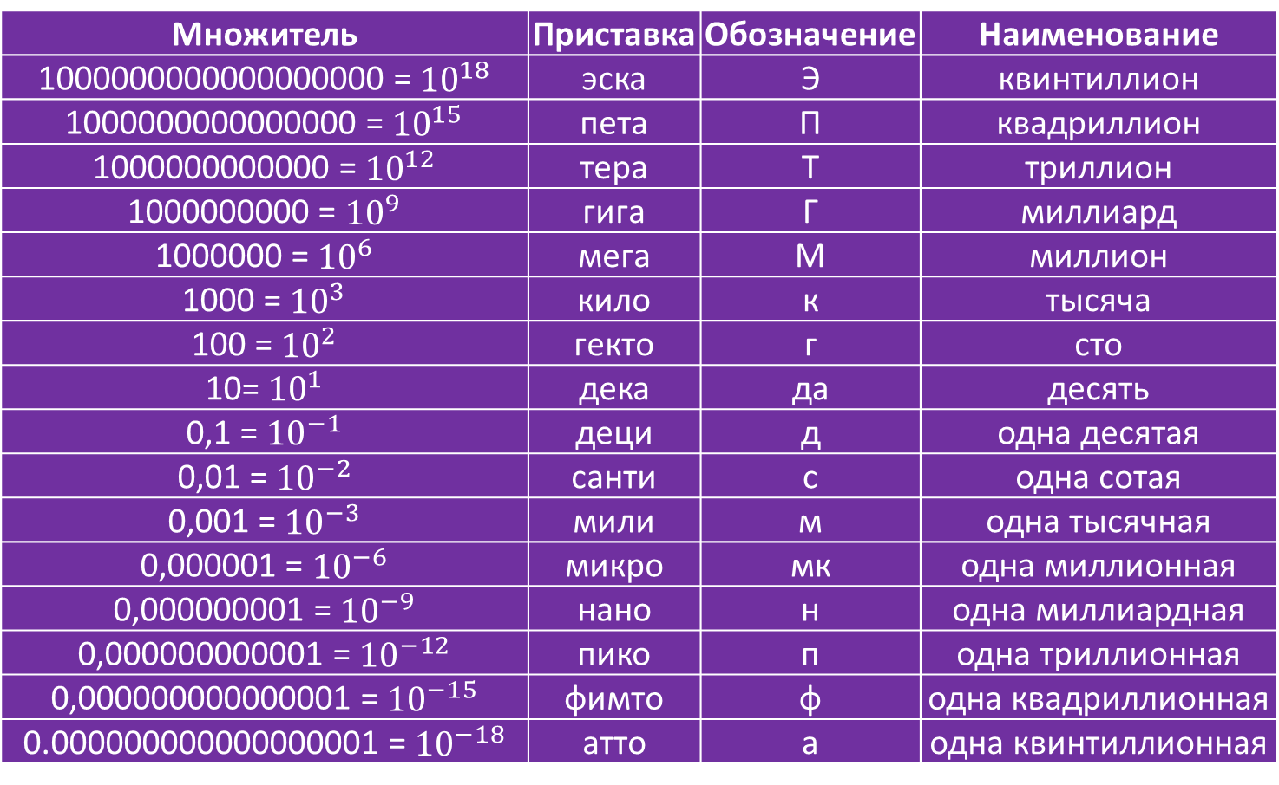
Приставки кратных и дольных единиц
Множитель | Приставка | Обозначение | Наименование
1000000000000000000 = ${10}^{18}$ | эска | Э | квинтиллион
1000000000000000 = ${10}^{15}$ | пета | П | квадриллион
1000000000000 = ${10}^{12}$ | тера | Т | триллион
1000000000 = ${10}^{9}$ | гига | Г | миллиард
1000000 = ${10}^{6}$ | мега | М | миллион
1000 = ${10}^{3}$ | кило | к | тысяча
100 = ${10}^{2}$ | гекто | г | сто
10= ${10}^{1}$ | дека | да | десять
0,1 = ${10}^{−1}$ | деци | д | одна десятая
0,01 = ${10}^{−2}$ | санти | с | одна сотая
0,001 = ${10}^{−3}$ | мили | м | одна тысячная
0,000001 = ${10}^{−6}$ | микро | мк | одна миллионная
0,000000001 = ${10}^{−9}$ | нано | н | одна миллиардная
0,000000000001 = ${10}^{−12}$ | пико | п | одна триллионная
0,000000000000001 = ${10}^{−15}$ | фимто | ф | одна квадриллионная
0.000000000000000001 = ${10}^{−18}$ | атто | а | одна квинтиллионная
Следует использовать приставки везде, где это является подходящим.
Кратные и дольные единицы выбирают таким образом, что числовые значения величины находились в диапазоне 0,1 — 1000.
20

Slide 21
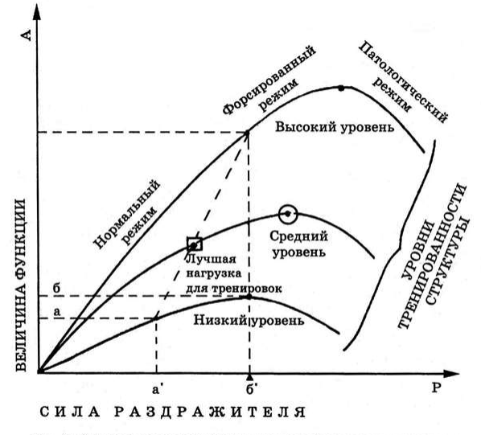
Система напряжения
Амосов Николай Михайлович
1913 - 2002
Креативность – мера новизны (20% нового на 80% усвоенного)
Лучшая нагрузка - 80% от максимума
21
Notes:
Эукариоты – содержащие ядро клетки

Slide 22


Изучение запаха
$$d=exp(−exp\left(−y\right))$$
Верхний порог запаха
$d_{2}$= 0,8 $y_{2}$ = 0,5
Диф. порог
$d_{1}$= 0,2 $y_{2}$ = -0,5
Нижний порог запаха
Одностороннее ограничение
22
Notes:
Непрерывные желания-это желания , в которых обычно много переходных значений. Например для возраста или дохода партнера мы можем иметь значения с точностью до дня или доллара. На практике такая точность не нужна, возраст обычно обозначают с точностью до года, а доход – до тысяч долларов в год.
Давайте определим свои критерии желаний по возрасту партнера. Пусть я считаю, что для меня лучше всего иметь партнера от 30 до 40 лет и нежелательно, чтобы возраст был меньше 20 или больше 50. Т.е. я задаю системе критерии отбора партнеров по возрасту. Система строит мой график желательности по возрасту партнера. Теперь, Система может оценивать желательность любого партнера по возрасту на основе заданных мною критериев желательности Например, если партнеру 40 лет, то система рассчитывает его уровень желательности для меня - как удовлетворительно (3.00). Такие расчеты делаются для всех партнеров. Таким образом мы можем устанавливать критерии отбора, сортировки и фильтрации по любым дискретным и непрерывным желаниям. Мой партнер также оценивает меня, устанавливая свои критерии желательности. И когда партнер подходит по моим критериям желательности, а я подхожу по его – только тогда Система отбирает данного партнера в мой список рекомендуемых для дальнейших контактов. Чтобы отсечь неподходящих мне партнеров, я могу установить Порог уровня желательности. Например 4.00 (Хорошо). Система будет предлагать мне партнеров только выше этого порога . После обора подходящих партнеров начинает работать сервис «Приглашение на свидание». На сайте lataf.com предусмотрен в демонстрационный режим, в котором вы можете посмотреть все сервисы: от совмещения желаний до заключения брачного договора .

Slide 23
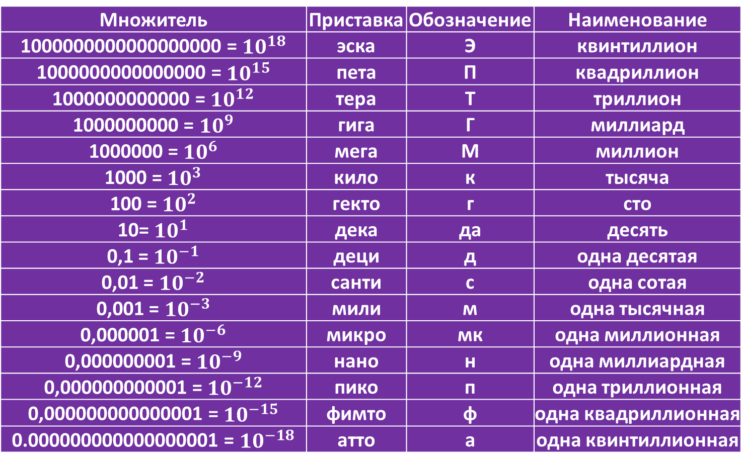
Приставки кратных и дольных единиц
Множитель | Приставка | Обозначение | Наименование
1000000000000000000 = ${10}^{18}$ | эска | Э | квинтиллион
1000000000000000 = ${10}^{15}$ | пета | П | квадриллион
1000000000000 = ${10}^{12}$ | тера | Т | триллион
1000000000 = ${10}^{9}$ | гига | Г | миллиард
1000000 = ${10}^{6}$ | мега | М | миллион
1000 = ${10}^{3}$ | кило | к | тысяча
100 = ${10}^{2}$ | гекто | г | сто
10= ${10}^{1}$ | дека | да | десять
0,1 = ${10}^{−1}$ | деци | д | одна десятая
0,01 = ${10}^{−2}$ | санти | с | одна сотая
0,001 = ${10}^{−3}$ | мили | м | одна тысячная
0,000001 = ${10}^{−6}$ | микро | мк | одна миллионная
0,000000001 = ${10}^{−9}$ | нано | н | одна миллиардная
0,000000000001 = ${10}^{−12}$ | пико | п | одна триллионная
0,000000000000001 = ${10}^{−15}$ | фимто | ф | одна квадриллионная
0.000000000000000001 = ${10}^{−18}$ | атто | а | одна квинтиллионная
Следует использовать приставки везде, где это является подходящим.
Кратные и дольные единицы выбирают таким образом, что числовые значения величины находились в диапазоне 0,1 — 1000.
23

Slide 24
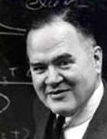







Выпрямление графика данных
$$y^{3}$$
«Анализ результатов наблюдений» , 1981; с 181
Лестница преобразования данных
$$y^{2}$$
$$y$$
Джон Тьюки 1915 -2000
Вверх ↑ или Вниз ↓
Y
$$log(y)$$
$${−1}/y$$
Вниз ↓
$${−1}/{y^{2}}$$
X
«Двигайтесь по лестнице в сторону, куда указывает выпуклость графика»
$${−1}/{y^{3}}$$
24

Slide 25
Выявление зависимостей
Экспорт первичных данных
Визуализация данных
3. Подбор функции
4. Проверка подбора функции
Y
Y
Lg (Y)
1
2
X
y = ax + b
X
Обратный пересчет коэффициентов
остатки
Z = log(Y)
Z= F(X) = a + b*X
log(Y) =0,2*X
Y = 10^(X/5)
тренд
3
5. Вычитание функции
6. Скрытые зависимости
Выпрямление графика позволяет найти остатки и выделить в них скрытые зависимости
y' = f(x)
25

Slide 26








Порог запаха
Обонятельная система
Шприц
Запах
Нос
Пробка
Запах
Растворитель
26
Пенициллиновый пузырек
Notes:
Непрерывные желания-это желания , в которых обычно много переходных значений. Например для возраста или дохода партнера мы можем иметь значения с точностью до дня или доллара. На практике такая точность не нужна, возраст обычно обозначают с точностью до года, а доход – до тысяч долларов в год.
Давайте определим свои критерии желаний по возрасту партнера. Пусть я считаю, что для меня лучше всего иметь партнера от 30 до 40 лет и нежелательно, чтобы возраст был меньше 20 или больше 50. Т.е. я задаю системе критерии отбора партнеров по возрасту. Система строит мой график желательности по возрасту партнера. Теперь, Система может оценивать желательность любого партнера по возрасту на основе заданных мною критериев желательности Например, если партнеру 40 лет, то система рассчитывает его уровень желательности для меня - как удовлетворительно (3.00). Такие расчеты делаются для всех партнеров. Таким образом мы можем устанавливать критерии отбора, сортировки и фильтрации по любым дискретным и непрерывным желаниям. Мой партнер также оценивает меня, устанавливая свои критерии желательности. И когда партнер подходит по моим критериям желательности, а я подхожу по его – только тогда Система отбирает данного партнера в мой список рекомендуемых для дальнейших контактов. Чтобы отсечь неподходящих мне партнеров, я могу установить Порог уровня желательности. Например 4.00 (Хорошо). Система будет предлагать мне партнеров только выше этого порога . После обора подходящих партнеров начинает работать сервис «Приглашение на свидание». На сайте lataf.com предусмотрен в демонстрационный режим, в котором вы можете посмотреть все сервисы: от совмещения желаний до заключения брачного договора .

Slide 27
Техника эксперимента
При передаче емкости (пенициллиновые пузырьки) должны быть сухие.
Емкости под растворитель и слив должны быть маркированы, чтобы их не перепутать
Расчет разбавления делается программно
После каждого разбавления шприц из-под более концентрированного раствора промывается два раза растворителем.
Пробки кладутся на стол рабочей поверхностью вверх
5. Для серии опытов записывается дата, температура, состояние носа.
Для каждого опыта записывается время начала, конца и результаты эксперимента: две концентрации, определена или нет разница в запахе (Да / Нет)
Случайный выбор пар запахов не меньше 3 раз в одной серии.
Все опыты планируются от меньшей к большей концентрации запаха.
27
Notes:
Непрерывные желания-это желания , в которых обычно много переходных значений. Например для возраста или дохода партнера мы можем иметь значения с точностью до дня или доллара. На практике такая точность не нужна, возраст обычно обозначают с точностью до года, а доход – до тысяч долларов в год.
Давайте определим свои критерии желаний по возрасту партнера. Пусть я считаю, что для меня лучше всего иметь партнера от 30 до 40 лет и нежелательно, чтобы возраст был меньше 20 или больше 50. Т.е. я задаю системе критерии отбора партнеров по возрасту. Система строит мой график желательности по возрасту партнера. Теперь, Система может оценивать желательность любого партнера по возрасту на основе заданных мною критериев желательности Например, если партнеру 40 лет, то система рассчитывает его уровень желательности для меня - как удовлетворительно (3.00). Такие расчеты делаются для всех партнеров. Таким образом мы можем устанавливать критерии отбора, сортировки и фильтрации по любым дискретным и непрерывным желаниям. Мой партнер также оценивает меня, устанавливая свои критерии желательности. И когда партнер подходит по моим критериям желательности, а я подхожу по его – только тогда Система отбирает данного партнера в мой список рекомендуемых для дальнейших контактов. Чтобы отсечь неподходящих мне партнеров, я могу установить Порог уровня желательности. Например 4.00 (Хорошо). Система будет предлагать мне партнеров только выше этого порога . После обора подходящих партнеров начинает работать сервис «Приглашение на свидание». На сайте lataf.com предусмотрен в демонстрационный режим, в котором вы можете посмотреть все сервисы: от совмещения желаний до заключения брачного договора .

Slide 28
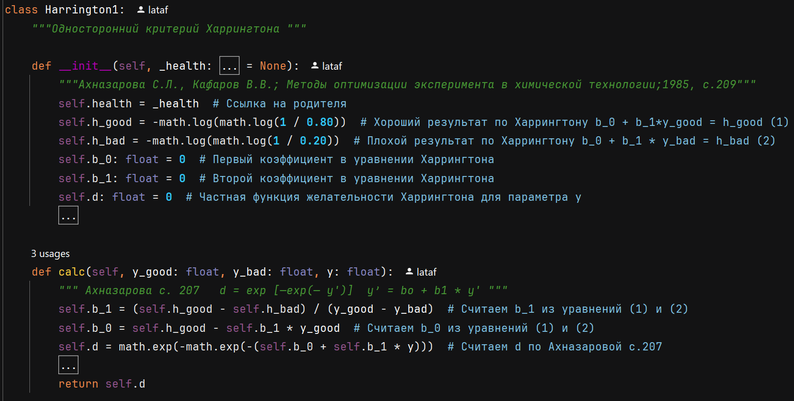
Функция желательности Харрингтона
Python реализация
Одностороннее ограничение
Ахназарова С.Л., Кафаров В.В.; Методы оптимизации эксперимента в химической технологии; 1985, с.209
28
Notes:
Непрерывные желания-это желания , в которых обычно много переходных значений. Например для возраста или дохода партнера мы можем иметь значения с точностью до дня или доллара. На практике такая точность не нужна, возраст обычно обозначают с точностью до года, а доход – до тысяч долларов в год.
Давайте определим свои критерии желаний по возрасту партнера. Пусть я считаю, что для меня лучше всего иметь партнера от 30 до 40 лет и нежелательно, чтобы возраст был меньше 20 или больше 50. Т.е. я задаю системе критерии отбора партнеров по возрасту. Система строит мой график желательности по возрасту партнера. Теперь, Система может оценивать желательность любого партнера по возрасту на основе заданных мною критериев желательности Например, если партнеру 40 лет, то система рассчитывает его уровень желательности для меня - как удовлетворительно (3.00). Такие расчеты делаются для всех партнеров. Таким образом мы можем устанавливать критерии отбора, сортировки и фильтрации по любым дискретным и непрерывным желаниям. Мой партнер также оценивает меня, устанавливая свои критерии желательности. И когда партнер подходит по моим критериям желательности, а я подхожу по его – только тогда Система отбирает данного партнера в мой список рекомендуемых для дальнейших контактов. Чтобы отсечь неподходящих мне партнеров, я могу установить Порог уровня желательности. Например 4.00 (Хорошо). Система будет предлагать мне партнеров только выше этого порога . После обора подходящих партнеров начинает работать сервис «Приглашение на свидание». На сайте lataf.com предусмотрен в демонстрационный режим, в котором вы можете посмотреть все сервисы: от совмещения желаний до заключения брачного договора .

Slide 29
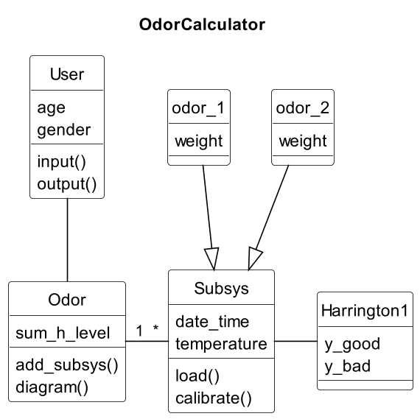
UML class diagram
Прибыль
29
Notes:
Устав – взаимодействие Клиентов социальной сети: Посетителя, КС, УЦ,РЦ

Slide 30

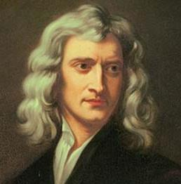
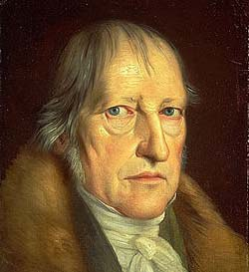
Ограничения сознания
Элияху Голдратт
Сказали мне, что эта дорога
Меня приведет к океану смерти,
И я с полпути повернул вспять.
С тех пор все тянутся передо мною
Кривые, глухие окольные тропы …
Ёсано Акико «Трусость»
1) Восприятие любой реальности как очень сложной
2) Принятие конфликтов как данность
3) Тенденция обвинять других людей
4) Чувство, что ты « и так все знаешь»
Выравнивание
Развитие
Поиск корневого ограничения
Прорыв
Любую ситуацию можно значительно улучшить
Все люди хорошие. Всегда есть взаимовыгодное решение
Любой конфликт может быть устранен
НЯ
Любая ситуация проста
«Природа чрезвычайно проста и гармонична сама по себе» Исаак Ньютон
«Во Вселенной нет ничего окончательно завершенного» Фридрих Гегель
30

Slide 31
Цикл Миссии
(снятие ограничения)
Ценность
Субъект
Цель
Зачем?
Кто?
Что?
Планирование
НЯ
Интеллект: 1 Ограничение 2 Модель, Паттерн 3 Тест, Код 4 Рефакторинг, Интерфейс
Ограничение
Миссия
Мотивация
Реализация
Как?
Когда?
Где?
Чем?
НЯ – нежелательное явление
Ценность – степень потребности
Субъект – носитель поведения
Цель – планируемый результат
Результат – достигнутое состояние
Состояние – устойчивый набор свойств
Способ
Время
Место
Средство
Миссия – смысл существования системы
Мировоззрение – субъективная модель мира
Система – связь сущностей как целое
Культура – мировоззрение социума
Мир – объективная реальность
Социум – общность людей
Модель – образ системы
Паттерн -обобщенное решение
Ограничение – предел изменения
Планирование – создание модель будущего
Мотивация – побуждение к поведению
Реализация – создание минимального продукта
31
Notes:
Цикл миссии: Ограничение определяет Потребность в Ценности. После Оценки Потребности принимается Решение о Цели. Выбирается Система и Роль Субъекта для достижения Цели. После Мотивации Субъекта выбирается Модель Объекта воздействия и уровень Доступа к Объекту. Определяется Состояние и Этап процедуры воздействия на Объект. Проводится планируемая Транзакция и Адаптация Действия. Ищется новое Ограничение Системы.

Slide 32
Цикл Миссии
Создатель Мотиватор Исполнитель
Потребитель
Роль
Социум
Интеллект
Социум
Бизнес
Тело
Субъект
План
Модель
Роль
Продукт
Поведение
Потребность
Ценность
Отношение
Цель
Ограничение
Кто?
Объект
Зачем?
Убеждение
Видение
Что?
НЯ
2
Цикл миссии
(1-4)
Планирование
1
Ограничение
Миссия
Мотивация
3
Реализация
Целеполагание
Планирование
Экспертиза
Реализация
Сопровождение
Как?
Управление
4
Паттерн
Чем?
Интеллект
Мотивация
Воля
Эмоции
Продукт
Доступ
Способ
Поведение
Когда?
Средство
Процесс
Время
Сознание
Изменение
Состояние
Создатель Мотиватор Исполнитель
Потребитель
Дело Проект Задача Транзакция
Год
Неделя
Час
Минута
Сознание – субъективное отражение реальности в виде идеальных образов
Реальность - предметная область
Адаптация
Система
План – модель будущего
Цель – планируемый результат
Этап – стадия исполнения плана
Бизнес: продукт на продажу
Результат - достигнутое состояние
Состояние - устойчивый набор свойств
Продукт – удовлетворение потребности
Окружение
Место
Где?
Миссия: смысл существования системы (Выживание)
Дело: движение к цели (Вылечить пациента)
Проект: план создания продукта (Составить план лечения)
Задача: учетная единица деятельности (Измерить температуру)
Транзакция: неделимое действие (Встряхнуть градусник)
32
Notes:
Цикл миссии: Ограничение определяет Потребность в Ценности. После Оценки Потребности принимается Решение о Цели. Выбирается Система и Роль Субъекта для достижения Цели. После Мотивации Субъекта выбирается Модель Объекта воздействия и уровень Доступа к Объекту. Определяется Состояние и Этап процедуры воздействия на Объект. Проводится планируемая Транзакция и Адаптация Действия. Ищется новое Ограничение Системы.

Slide 33
Цикл Миссии
Миссия: смысл существования системы
Эксперт: специалист предметной области
Статус: состояние в иерархии отношений
Сознание: субъективная модель реальности
Отношение: взаимодействие в социуме
Потребность: желаемое состояние
Ограничение: предел изменения
Ценность: степень потребности
Система: связь сущностей как целое
Состояние: устойчивый набор свойств
Продукт: удовлетворение потребности
Модель: объясняющий систему образ
Поведение: реакция на событие
Резерв: контролируемый запас
Роль: ограничение поведения
Убеждение: вера в суждение
Справочный материал v.57
Создатель Мотиватор Исполнитель
Потребитель
Роль
Социум
Smart цель:
Конкретная Измеримая Достижимая Актуальная Интервальная
Интеллект
Социум
Бизнес
Тело
Субъект
План
Модель
Статус
Продукт
Резерв
Потребность
Ценность
Цель
Ограничение
Отношение
Кто?
Объект
Зачем?
Убеждение
Видение
Что?
НЯ
2
Цель: планируемое состояние
Объект: приложение действия субъекта
Процесс: последовательность действий
Время: форма и условие изменения
Паттерн: обобщенное решение
НЯ: нежелательное явление
Субъект: носитель поведения
Действие: акт деятельности
План: модель будущего
Цикл миссии
(1-4)
Планирование
1
Ограничение
Миссия
Мотивация
3
Реализация
Целеполагание
Планирование
Экспертиза
Реализация
Сопровождение
4
Доступ:
Нет
Оценка
Влияние
Контроль
Как?
Управление
Паттерн
Чем?
Интеллект
Мотивация
Эмоции
Воля
Продукт
Поведение
Когда?
Средство
Доступ
Процесс
Способ
Сознание
Время
Изменение
Состояние
Целеполагание: определение потребности
Планирование: создание модели продукта
Экспертиза: согласование модели экспертами
Реализация: создание минимального продукта
Сопровождение: адаптация продукта
Задача: учетная единица деятельности
Деятельность: движение к цели
Дело Проект Задача Транзакция
Год
Неделя
Час
Минута
Интеллект: система знаний
Мотивация: побуждение к поведению
Эмоция: субъективная оценка окружения
Воля: способность к самоограничению
Адаптация: взаимное приспособление
Окружение: область взаимодействия
Управление: руководство действием
Доступ: возможность управления
Адаптация
Система
Место
Циклы миссии (1-4) в окружении
Окружение
Где?
Интеллект: UML: 1 Ограничение 2 Модель, Паттерн 3 Тест, Код 4 Рефакторинг, Защита, Интерфейс Социум: Миссия: 1 Убеждение 2 Отношение, Видение, Паттерн 3 Поведение 4 Адаптация, Управление Бизнес: TOC: 1 Доступ, Дерево текущей реальности (ДТР) 2 Решение, Дерево будущей реальности (ДБР) 3 Переход 4 Преобразование Тело: Резервы: 1 Ограничение 2 Планирование 3 Мотивация, 4 Реализация
33
Notes:
Цикл миссии: Ограничение определяет Потребность в Ценности. После Оценки Потребности принимается Решение о Цели. Выбирается Система и Роль Субъекта для достижения Цели. После Мотивации Субъекта выбирается Модель Объекта воздействия и уровень Доступа к Объекту. Определяется Состояние и Этап процедуры воздействия на Объект. Проводится планируемая Транзакция и Адаптация Действия. Ищется новое Ограничение Системы.

Slide 34
Цикл осознания Миссии
Дорофеев Максим
Кто и что получит в результате?
Все ли из этого так страшно?
Кому и для чего это нужно?
И что если это будет?
Миссия – смысл существования системы
Как ещё можно?
Smart цель:
Конкретная Измеримая Достижимая Актуальная Интервальная
Какие есть альтернативные способы достичь «чтобы- что?»
Цикл миссии
Чтобы что?
А не то что будет?
Каким вы видите результат?
Что будет , если этого не делать?
Что ещё нужно?
Цель: планируемый результат
Какие еще действия нужны для «чтобы- что?»
Зачем?
Что?
Почему?
Выбор
Ваши действия по достижению цели
Оправдание
НЯ
Ограничение
НЯ – нежелательное явление
34

Slide 35
Цикл Миссии
(снятие ограничения)
Ценность
Субъект
Цель
Зачем?
Кто?
Что?
Планирование
НЯ
Интеллект: 1 Ограничение 2 Модель, Паттерн 3 Тест, Код 4 Рефакторинг, Интерфейс
Ограничение
Миссия
Мотивация
Реализация
Как?
Когда?
Где?
Чем?
НЯ – нежелательное явление
Ценность – степень потребности
Субъект – носитель поведения
Цель – планируемый результат
Результат – достигнутое состояние
Состояние – устойчивый набор свойств
Способ
Время
Место
Средство
Миссия – смысл существования системы
Мировоззрение – субъективная модель мира
Система – связь сущностей как целое
Культура – мировоззрение социума
Мир – объективная реальность
Социум – общность людей
Модель – образ системы
Паттерн -обобщенное решение
Ограничение – предел изменения
Планирование – создание модель будущего
Мотивация – побуждение к поведению
Реализация – создание минимального продукта
35
Notes:
Цикл миссии: Ограничение определяет Потребность в Ценности. После Оценки Потребности принимается Решение о Цели. Выбирается Система и Роль Субъекта для достижения Цели. После Мотивации Субъекта выбирается Модель Объекта воздействия и уровень Доступа к Объекту. Определяется Состояние и Этап процедуры воздействия на Объект. Проводится планируемая Транзакция и Адаптация Действия. Ищется новое Ограничение Системы.

Slide 36
Цикл Миссии
Создатель Мотиватор Исполнитель
Потребитель
Роль
Социум
Интеллект
Социум
Бизнес
Тело
Субъект
План
Модель
Роль
Продукт
Поведение
Потребность
Ценность
Отношение
Цель
Ограничение
Кто?
Объект
Зачем?
Убеждение
Видение
Что?
НЯ
2
Цикл миссии
(1-4)
Планирование
1
Ограничение
Миссия
Мотивация
3
Реализация
Целеполагание
Планирование
Экспертиза
Реализация
Сопровождение
Как?
Управление
4
Паттерн
Чем?
Интеллект
Мотивация
Воля
Эмоции
Продукт
Доступ
Способ
Поведение
Когда?
Средство
Процесс
Время
Сознание
Изменение
Состояние
Создатель Мотиватор Исполнитель
Потребитель
Дело Проект Задача Транзакция
Год
Неделя
Час
Минута
Сознание – субъективное отражение реальности в виде идеальных образов
Реальность - предметная область
Адаптация
Система
План – модель будущего
Цель – планируемый результат
Этап – стадия исполнения плана
Бизнес: продукт на продажу
Результат - достигнутое состояние
Состояние - устойчивый набор свойств
Продукт – удовлетворение потребности
Окружение
Место
Где?
Миссия: смысл существования системы (Выживание)
Дело: движение к цели (Вылечить пациента)
Проект: план создания продукта (Составить план лечения)
Задача: учетная единица деятельности (Измерить температуру)
Транзакция: неделимое действие (Встряхнуть градусник)
36
Notes:
Цикл миссии: Ограничение определяет Потребность в Ценности. После Оценки Потребности принимается Решение о Цели. Выбирается Система и Роль Субъекта для достижения Цели. После Мотивации Субъекта выбирается Модель Объекта воздействия и уровень Доступа к Объекту. Определяется Состояние и Этап процедуры воздействия на Объект. Проводится планируемая Транзакция и Адаптация Действия. Ищется новое Ограничение Системы.

Slide 37
Цикл Миссии
Миссия: смысл существования системы
Эксперт: специалист предметной области
Статус: состояние в иерархии отношений
Сознание: субъективная модель реальности
Отношение: взаимодействие в социуме
Потребность: желаемое состояние
Ограничение: предел изменения
Ценность: степень потребности
Система: связь сущностей как целое
Состояние: устойчивый набор свойств
Продукт: удовлетворение потребности
Модель: объясняющий систему образ
Поведение: реакция на событие
Резерв: контролируемый запас
Роль: ограничение поведения
Убеждение: вера в суждение
Справочный материал v.57
Создатель Мотиватор Исполнитель
Потребитель
Роль
Социум
Smart цель:
Конкретная Измеримая Достижимая Актуальная Интервальная
Интеллект
Социум
Бизнес
Тело
Субъект
План
Модель
Статус
Продукт
Резерв
Потребность
Ценность
Цель
Ограничение
Отношение
Кто?
Объект
Зачем?
Убеждение
Видение
Что?
НЯ
2
Цель: планируемое состояние
Объект: приложение действия субъекта
Процесс: последовательность действий
Время: форма и условие изменения
Паттерн: обобщенное решение
НЯ: нежелательное явление
Субъект: носитель поведения
Действие: акт деятельности
План: модель будущего
Цикл миссии
(1-4)
Планирование
1
Ограничение
Миссия
Мотивация
3
Реализация
Целеполагание
Планирование
Экспертиза
Реализация
Сопровождение
4
Доступ:
Нет
Оценка
Влияние
Контроль
Как?
Управление
Паттерн
Чем?
Интеллект
Мотивация
Эмоции
Воля
Продукт
Поведение
Когда?
Средство
Доступ
Процесс
Способ
Сознание
Время
Изменение
Состояние
Целеполагание: определение потребности
Планирование: создание модели продукта
Экспертиза: согласование модели экспертами
Реализация: создание минимального продукта
Сопровождение: адаптация продукта
Задача: учетная единица деятельности
Деятельность: движение к цели
Дело Проект Задача Транзакция
Год
Неделя
Час
Минута
Интеллект: система знаний
Мотивация: побуждение к поведению
Эмоция: субъективная оценка окружения
Воля: способность к самоограничению
Адаптация: взаимное приспособление
Окружение: область взаимодействия
Управление: руководство действием
Доступ: возможность управления
Адаптация
Система
Место
Циклы миссии (1-4) в окружении
Окружение
Где?
Интеллект: UML: 1 Ограничение 2 Модель, Паттерн 3 Тест, Код 4 Рефакторинг, Защита, Интерфейс Социум: Миссия: 1 Убеждение 2 Отношение, Видение, Паттерн 3 Поведение 4 Адаптация, Управление Бизнес: TOC: 1 Доступ, Дерево текущей реальности (ДТР) 2 Решение, Дерево будущей реальности (ДБР) 3 Переход 4 Преобразование Тело: Резервы: 1 Ограничение 2 Планирование 3 Мотивация, 4 Реализация
37
Notes:
Цикл миссии: Ограничение определяет Потребность в Ценности. После Оценки Потребности принимается Решение о Цели. Выбирается Система и Роль Субъекта для достижения Цели. После Мотивации Субъекта выбирается Модель Объекта воздействия и уровень Доступа к Объекту. Определяется Состояние и Этап процедуры воздействия на Объект. Проводится планируемая Транзакция и Адаптация Действия. Ищется новое Ограничение Системы.

Slide 38
Цикл осознания Миссии
Дорофеев Максим
Кто и что получит в результате?
Все ли из этого так страшно?
Кому и для чего это нужно?
И что если это будет?
Миссия – смысл существования системы
Как ещё можно?
Smart цель:
Конкретная Измеримая Достижимая Актуальная Интервальная
Какие есть альтернативные способы достичь «чтобы- что?»
Цикл миссии
Чтобы что?
А не то что будет?
Каким вы видите результат?
Что будет , если этого не делать?
Что ещё нужно?
Цель: планируемый результат
Какие еще действия нужны для «чтобы- что?»
Зачем?
Что?
Почему?
Выбор
Ваши действия по достижению цели
Оправдание
НЯ
Ограничение
НЯ – нежелательное явление
38

Slide 39
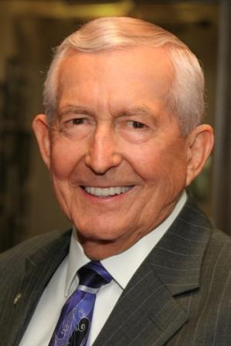
SMART
Правила формулировки цели:
Specific
Measurable
Achievable
Relevant
Timed
Конкретная (однозначно понимаемая)
Измеримая (имеющая метрики)
Достижимая (имеющая ресурсы)
Актуальная (необходимая для миссии)
Интервальная ( имеющая начало и конец)
Пол Мэйр
Цель – планируемый результат
Результат - достигнутое состояние
Состояние - устойчивый набор свойств
Уровень цели:
Миссия: смысл существования системы (Передать гены и мемы)
Дело: нечеткий план (Сохранить здоровье)
Проект: стратегической план (Составить план лечения)
Процедура: тактической план (Поставить диагноз)
Задача: учетная единица деятельности (Измерить температуру)
Транзакция: неделимое действие (Встряхнуть градусник)
Вводная — описание окружения для задачи (Симптомы)
39

Slide 40
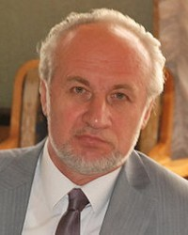
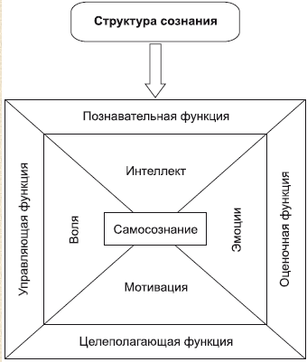


Структура сознания
Студенты:
10% - самомотивированы
80% - внешне мотивируемы
10% - не мотивируемы
Ильин В. В.
Ритуал
Мотивация
Время
Управление сознанием
Ритуал – привычный порядок деятельности
Интеллект – система знаний
Мотивация – побуждение к определенному поведению (кнут и пряник)
Эмоция – процесс субъективной оценки ситуации для регуляции поведения.
Воля – способность к самоограничению
40

Slide 41
Система напряжения
Амосов Николай Михайлович
1913 - 2002
Креативность – мера новизны (20% нового на 80% усвоенного)
Лучшая нагрузка - 80% от максимума
41
Notes:
Эукариоты – содержащие ядро клетки

Slide 42
Схема деятельности
Степин Вячеслав Семенович, Публичная лекция
Создание вакцины от Covid 19
Ограничение →
Ценность → Цель → Истина
Design
Ценности:
Сознание
Инструмент
интеллект
социум
Субъекты:
Паттерн
бизнес
Предприниматель
Ученый
тело
Design
Масштабирование
Инноватор
Project
ОКР
Объект
Продукт
Пользователь
Проект | Цель в проекте | Роль
Design | Поиск истины | Ученый
ОКР | Создание паттерна | Инноватор
Project | Масштабирование, автоматизация | Предприниматель
Деятельность — процесс воздействия субъекта на объект для достижения цели
Ученый ставит цель – поиск истины Критерий истины - практика
Истина - знание, соответствующее объективной действительности (достоверная модель)
Инноватор ставит цель - создание паттерна
Паттерн — эффективный способ решения характерных задач (вакцина)
Предприниматель - масштабирование паттерна и автоматизация производства
42

Slide 43
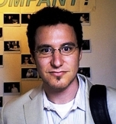
Минимальный продукт
Цикл: «Создание – Оценка – Обучение»
Идея
Целеполагание
Проектирование
Обучение
Создание
Эрик Рос
Экономия ресурсов -
сокращение времени цикла
Как только мы сформулируем идею, нужно максимально быстро разработать и создать продукт, используя при этом минимальные ресурсы.
Экспертиза
Реализация
Данные
Продукт
Минимальный продукт – продукт, который уже можно показать потребителю.
Сопровождение
Цикл минимального продукта :
Оценка
Проектирование: создание модели продукта
Реализация: создание продукта
Сопровождение: адаптация окружения
Экспертиза: оценка адаптации экспертами
Целеполагание: определение потребности
43

Slide 44
Фазы и этапы ИТ проекта
1. Целеполагание
НЯ: нежелательное явление
1. Фаза
проектирования
2. Проектирование
3. Экспертиза ТЗ
ТЗ – техническое задание
2. Фаза реализации
4. Реализация ТЗ
5. Тестирование
3. Фаза сопровождения
6. Инструкции + Обучение пользователей
7. Сопровождение
Процедуры:
Целеполагание - определение потребности (Нахождение корневого НЯ)
Проектирование - создание модели продукта
Экспертиза - оценка модели экспертами (Согласование ТЗ)
Реализация – осуществление продукта
Сопровождение - адаптация окружения Окружение - область взаимодействия
44
Notes:
44

Slide 45
Рабочие группы
Рабочая группа от Заказчика
Куратор проекта
Руководитель проекта
Эксперт предметной области
Эксперт по тех. поддержке
Отвечает за проект в целом и окончательно решает спорные вопросы
Согласует ТЗ проекта и управляет проектом со стороны Заказчика
Ставит требования к программному продукту в ТЗ и тестирует продукт
Отвечает за работу продукта по окончанию поддержки Исполнителем
Рабочая группа от Исполнителя
Куратор проекта
Руководитель проекта
Программист
Консультант
Отвечает за проект в целом и окончательно решает спорные вопросы
Управляет проектом и отвечает за результат со стороны Исполнителя
Пишет код программного продукта согласно технического задания (ТЗ)
Пишет инструкции к продукту и обучает пользователей Заказчика
Техническое задание подписывают все участники рабочих групп от Исполнителя и Заказчика. Изменение ТЗ в одностороннем порядке не допускается.
45

Slide 46
Подходы к планированию
(Дополнительный материал)
Χρόνος
Καιρός
Объект / Подход | Прожективный | Смешанный | Непрожективный
Изменение | Постепенное | Неравномерное | Скачкообразное
Ситуация | Контроль | Влияние | Оценка
Ограничение | Результат | Цель | Проблема
Обобщение | Конкретный | Системный | Абстрактный
Действие | Плановое | Реагирование | Ожидание
Уровни планирования и исполнения:
Уровень плана: | текущий | учетный | тактический | стратегический | миссия
Уровень действия: | транзакция | задача | процедура | проект | дело
Уровень времени: | минута | час | день | месяц | год
Сдвиг парадигмы: моментом перехода к новой абстракции является скачкообразное формирование новой целостной модели из обломков старой. Противоречие: решение исследовательской задачи должна быть запланировано до получения самих результатов ☹.
Метод ограниченного хаоса: затраты на упорядочение не должны превышать выгоду о неё Структура внимания: 1- сознание, 7 - предсознание, ∞ - подсознание
Дело: нечеткий план
Проект: стратегической план
Процедура: тактической план
Вводная: описание окружения для задачи
Задача: учетная единица деятельности
Транзакция: неделимое действие
46

